Slide 1

CDATE 1 – Civilingenjörsprogrammet i Datateknik, 300 hp
Programinformation; 19 september 2022

Slide 2
Programinformation åk 1 HT22
Presentation
Vem gör vad och hur hänger allt ihop? – olika funktioner på KTH
  Vad innebär det att vara student på en skola på KTH?
  3 + 2 = 5
Viktigt att tänka på!
Kursanmälan två gånger per läsår
Om jag behöver en paus!
Vart hittar du information från ditt Program?
Funka och studenthälsan
Rättigheter och skyldigheter
Möjligheter till utbytesstudier
Frågestund och avslut!

Slide 3
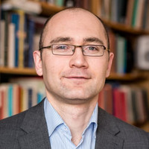
Programansvarig, PA
Pawel Herman
Som programansvarig (PA) är jag ansvarig för programmets innehåll, genomförande och att programmet uppfyller lärandemålen.
Utöver mig kommer ni under studierna att träffa en mängd lärare som kommer att hålla i olika kurser de kommande åren.
Notes:
(Lägg till bild på PA i bildrutan)

Slide 4

Studievägledare, Svl
Annika Parswald
svl-data@kth.se
CDATE åk 1-2
Inriktningar mot språkteknologi och språkprofil; Japanska, Kinesiska, Tyska, Franska och Spanska
Notes:
(Lägg till bild på studievägledare i bildrutan)

Slide 5

Studievägledare, Svl
Bianca Lanciai
svl-data@kth.se
CDATE åk 3 samt antagna från COPEN
Notes:
(Lägg till bild på studievägledare i bildrutan)

Slide 6

Internationell koordinator
Christina Gabrielsson
exchange.out@eecs.kth.se
Utbytesstudier för CDATE

Slide 7
Vem gör vad och hur hänger allt ihop? – olika funktioner på KTH
Programledning
Kursansvarig och examinator
Studentexpedition
Vad innebär det att vara student på en skola på KTH?
De olika kurserna ligger placerade inom olika ämnesområden – dessa är skolorganiserade. Tex. Matematik; tillhör Skolan för Teknikvetenskap (SCI) Programmering och Logik; tillhör er programägande skola; Elektroteknik och Datavetenskap (EECS) Är det viktigt att komma ihåg? Ja, det är det, iom att Svl bl.a. ofta hänvisar till Matematik.
3 + 2 = 5??

Slide 8

Viktigt att tänka på!

Slide 9
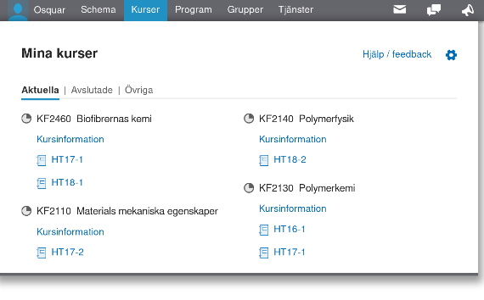
Personliga menyn och Canvas
Personliga menyn på kth.se ger dig tillgång till olika viktiga tjänster online, som:
Schema
E-post
Programwebb
Canvas
Ladok för studenter
Canvas är KTH:s lärplattform för alla kurser.
Där kan du:
få tillgång kursmaterial och läsa kurs-PM
genomföra inlämningsuppgifter
hålla kontakt med lärare och andra studenter
Notes:
Personliga menyn
Personliga menyn är det grå fältet överst på kth.se. Inloggad ser du tjänster som schema, e-post, kurs- och examinationsregistering och Canvas.
Som programstudent kan du även hitta din programwebb där din utbildningsplan finns. I den listas programmets innehåll och mål.
På programwebben finns även ett nyhetsflöde där programspecifika meddelanden ibland läggs upp. Du får notifieringar till din epost när någon ny nyhet publicerats.
Canvas
Canvas är den lärplattform som används för alla kurser på KTH. Här hittar du bland annat kursmaterial, kurs-pm och inlämningsuppgifter.
I Canvas kan du också hålla kontakten med lärare och studenter. Du hittar dina kurser i den personliga menyn.
Du hittar alla dina kurser under fliken ”Kurser” i personliga menyn. När du klickar på kursens namn kommer skickas du vidare till kursens kursrum i Canvas.

Slide 10
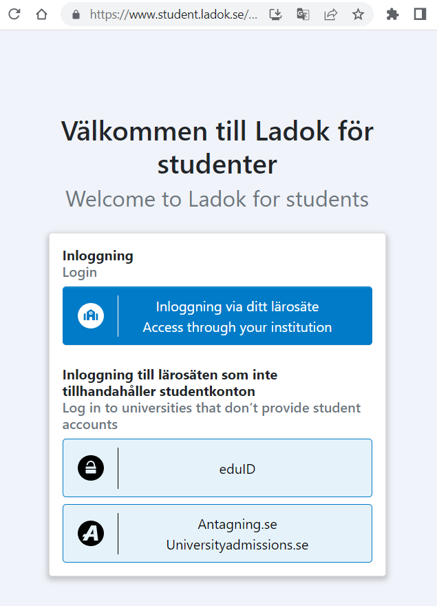
Kursanmälan och kursregistrering
Anmälan till kurs via antagnings.se både höst-och vårtermin
Kursregistrera dig på dina kurser varje läsperiod
Är nödvändigt för att du ska få tillgång till kursen
i Canvas, få resultat inrapporterade och CSN utbetalt.
Kursregistrera dig i tjänsten Ladok för studenter.
Du hittar den under fliken ”Tjänster” i Personliga menyn, eller på sidan student.ladok.se.
Registreringsperioden är alltid torsdagen innan till måndagen efter kursstart – Påminnelse till åk 1.
Notes:
Kursanmälan och kursregistrering
Varje gång du börjar en ny kurs ska du kursregistrera dig.
Registreringen är öppen i samband med varje ny läsperiod. Kursregistreringen som är öppen nu stänger XX september
En kursregistrering innebär att du meddelar att du avser att läsa den kurs som du är antagen till. Registrering är nödvändig för att du ska kunna få tillgång till kursen i Canvas, kunna anmäla dig till tentamen och för att KTH ska kunna rapportera dina resultat. Dessutom är det en förutsättning för att beviljat studiemedel ska kunna betalas ut av CSN.
Kursregistrera dig genom att logga in på tjänsten Ladok för studenter. Du hittar länkar till Ladok för Studenter i den den vänstra kolumnen under fliken ”Tjänster” i Personliga menyn. Ett annat sätt är att gå direkt till student.ladok.se.

Slide 11
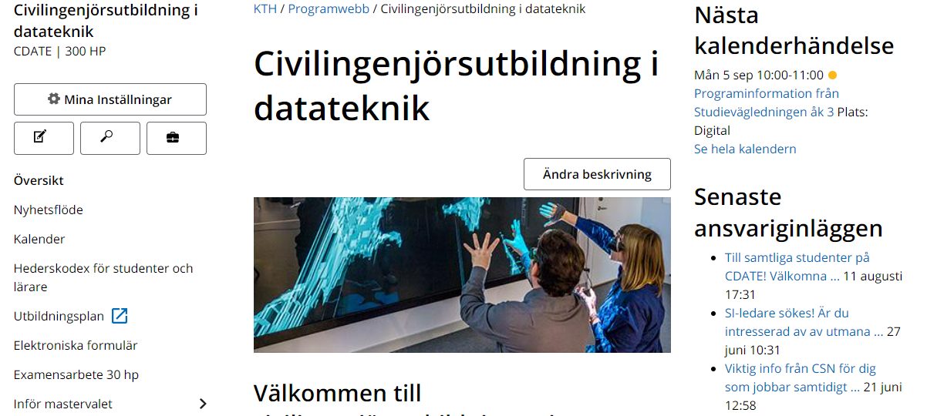
Programwebben
Programwebben är den del av KTH:s hemsida som riktar sig specifikt till studenter på CDATE.
Det är studievägledarnas huvudsakliga kanal för information till studenter.
Här hittar du nyheter, aktiviteter, information, påminnelser, stöd och kontaktinformation relaterade till dina studier.
Du hittar till programwebben under fliken ”Program” i din personliga meny
Notes:
Studentwebben är den del av KTH:s hemsida som riktar sig specifikt till studenter. Det är KTH:s huvudsakliga kanal för information till studenter.
På de här sidorna hittar du nyheter, kommande aktiviteter och evenemang, och kontaktinformation till exempelvis KTH:s program och personal. Här finns också information med olika stöd du kan få, kring alltifrån IT-tjänster, karriär, Studenthälsan och mycket mer.
En gång i månaden får du ett nyhetsbrev från KTH där du får den viktigaste informationen från Studentwebben.
Du hittar Studentwebben på adressen kth.se/student.

Slide 12
Studieuppehåll - studieavbrott
Studieuppehåll – ansöker studenten om via KTH.se. Innebär platsgaranti på programmet. Möjlighet att avsluta oavslutade men registrerade kurser. Ej tillåtet att påbörja nya kurser vid KTH. Vill du testa nya studier behöver du inte få godkännande för detta från KTH.
Studieavbrott – lämnas via KTH.se och innebär att studenten avsäger sig sin utbildningsplats och måste därmed söka om till CDATE om denne önskar återkomma vid ett senare tillfälle/ändrar sig.

Slide 13

Studenthälsan
Studenthälsan kan vara ett stöd för dig som känner att du behöver prata med någon om du inte mår bra.
Via Studenthälsan kan du träffa företagssköterska, psykolog och kurator.
Tjänsterna är gratis och personalen har tystnadsplikt.
Studenthälsan finns i lokaler på Stockholms universitet.
Om du blir sjuk och behöver komma i kontakt med ordinarie sjukvård, kontakta 1177.
Studenthälsan erbjuder även gruppaktiviteter och workshops.
Läs mer och hitta kontaktinfo på kth.se/studenthalsan
Notes:
Till Studenthälsan i Stockholm är du som KTH-student välkommen på samtal och olika gruppaktiviteter för att främja din hälsa och dina studier.
Studenthälsan i Stockholm finns vid Stockholms universitet, men du kan även nå dem via telefon. Kontaktuppgifter hittar du på kth.se/studenthalsan.
På Studenthälsan finns företagssköterska, psykolog och kurator. Tjänsterna är gratis och personalen har tystnadsplikt.
Studenthälsan erbjuder individuella samtalskontakter där de kan hjälpa dig med problem som stress, nedstämdhet, oro, alkoholvanor och andra livsstilsfrågor samt olika studierelaterade problem som exempelvis prestationsångest, prokrastinering och ängslan för att tala inför publik.
Om du blir sjuk och behöver komma i kontakt med ordinarie sjukvård, ring 1177. Vid akuta händelser, ring 112.
Studenthälsan erbjuder även gruppaktiviteter och workshops året runt. Det kan vara workshops för att prata inför grupp eller sluta röka, men också gruppaktiviteter med att komma igång med träning.

Slide 14
Funka
Om du har en dokumenterad, varaktig funktionsnedsättning kan du få kompensatoriskt stöd i dina studier vid KTH. Gruppen som samordnar dessa stöd heter Funka. Läs mer vilka stödfunktioner som erbjuds och hur du ansöker om dem på kth.se/funka.
Exempel på varaktiga funktionsnedsättningar är:
dyslexi
fysiska funktionsnedsättningar
neuropsykiatriska funktionsnedsättningar: exempelvis autism/asperger, ADHD, ADD
varaktig psykisk ohälsa
Exempel på stöd du kan få är:
längre skrivtid vid tentamen och kontrollskrivning
hjälp med att föra anteckningar
resurser från KTH Biblioteket, exempelvis talböcker, punktskrift eller e-textbok
Notes:
Om du har en dokumenterad, varaktig funktionsnedsättning kan du få kompensatoriskt stöd i dina studier vid KTH. Gruppen som samordnar stöden heter Funka. Läs mer vilka stöd som erbjuds och hur du ansöker om dem på kth.se/funka.
Exempel på varaktiga funktionsnedsättningar:
Dyslexi
Neuropsykiatriska funktionsnedsättningar: exempelvis autism, Asperger, ADHD, ADD
Varaktig psykisk ohälsa
Fysiska funktionsnedsättningar
Exempel på stöd du kan få om du har en varaktig funktionsnedsättning:
Längre skrivtid vid tentamen och kontrollskrivning
Hjälp med att föra anteckningar
Resurser från KTH Biblioteket, exempelvis talböcker, punktskrift eller e-textbok.
Funka söker studenter som vill arbeta som anteckningsstödjare. Det är ett betalt arbete vid sidan om dina studier. Om du är intresserad, besök kth.se/funka och läs mer.

Slide 15
Rättigheter och skyldigheter
Du har rätt att påverka din utbildning och studiesituation. Det kan du göra genom att exempelvis fylla i kursutvärderingar eller bli aktiv i din sektion.
På Studentwebben, kth.se/student, finns formulär om du vill rapportera missförhållanden till KTH. Du kan exempelvis:
lämna in klagomål angående din utbildning eller studiemiljö
anmäla om du blivit utsatt för trakasserier, diskriminering eller kränkande särbehandling
- du kan även vända dig till en anställd som du har förtroende för att anmäla
Som student har du även en del skyldigheter, exempelvis:
att undvika fusk och plagiering
att inte trakassera andra studenter eller personal
Notes:
Som student har du enligt lag rätt att påverka din utbildning och studiesituation, vilket du kan göra genom din studentkår och sektion. Ett vanligt sätt är genom att fylla i kursutvärderingar. Du kan även engagera dig i din sektion för att påverka din utbildnings kvalitet till det bättre. Läs mer på ths.kth.se.
På Studentwebben, som du hittar på adressen kth.se/student, finns formulär om du vill rapportera missförhållanden till KTH. Du kan exempelvis lämna in klagomål angående din utbildning eller studiemiljö. Du kan även anmäla om du blivit utsatt för trakasserier, diskriminering eller kränkande särbehandling på KTH. Anmälan kan göras anonymt. Du kan även vända dig till en anställd som du har förtroende för. På Studentwebben finns även information om vad du ska göra om du vill överklaga beslut eller rapportera fel i KTH:s lokaler.
Som student har du även skyldigheter:
Det är viktigt att du undviker fusk och plagiering.
Inte trakassera andra studenter och personal.
Sådana händelser kan leda till disciplinärenden och i avstängning från KTH.

Slide 16

Frågor och avslut!

